Slide 3
PARTNEREK:
Ez a dokumentum az Európai Unió pénzügyi támogatásával valósult meg. A dokumentum tartalmáért
teljes mértékben Szegedi Tudományegyetem vállalja a felelősséget, és az semmilyen körülmények között
nem tekinthető az Európai Unió és / vagy az Irányító Hatóság állásfoglalását tükröző tartalomnak.

Slide 4
Valós idejű (cRIO) rendszerek programozása
Léptetőmotor vezérlése FPGA programozásával

Slide 5
FPGA programozása

Slide 6
FPGA szerkezete

Slide 7
FPGA a cRIO rendszerben

Slide 8
FPGA előnyei
Nagy sebesség, gyors válaszidő (alapbeállítások mellett 25 ns) Akár 200 MHz-es ciklusidő
Párhuzamos feldolgozás
Megbízhatóság
Közvetlen hozzáférés a hardverhez
Nincs operációs rendszer

Slide 9
FPGA hátrányai
Korlátozott erőforrások
Nem minden funkció használható
Eltérő programozási logika
Hosszú fordítási folyamat (akár órás)

Slide 10
FPGA fordítás menete

Slide 11
Végrehajtás számítógépen

Slide 12
FPGA fordító konfigurálása

Slide 13
Fordító kiválasztása

Slide 14
Ideiglenes fájlok generálása

Slide 15
Fordítás eredménye

Slide 16
FPGA paletta
Fixpontos számok
SGL lebegőpontos számok
FPGA-ra optimalizált funkciók

Slide 17
Tervezési irányelvek
Top-Level VI: front panel elemek a PC-vel kommunikálnak (erőforrásokat igényel)
Limitálni kell a számukat, méretüket
A legkisebb adattípusok használata
Osztás, maradékos osztás kerülése
Hibavezetékek kerülése (sorrendiség: flat sequence)

Slide 18
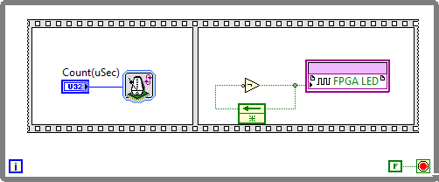
Ciklusok és időzítések
Egyszerű időzítés
Egyciklusos while loop

Slide 19
Hardver

Slide 20
L298N – Kettős H híd

Slide 21
L298N
Enable internal
5 V regulator
Out 2
Out 1
12 V
Digital in
GND
GND
5 V (Out)
5 V (Out)
Out 4
Out 3

Slide 22
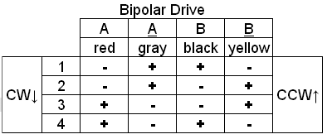
Léptető motor

Slide 23
Feladatok

Slide 24
1. Kapcsolás elkészítése
Készítse el a léptetőmotor meghajtására alkalmas kapcsolást!
Léptetőmotor típusa: bipoláris, max 200 mA
I298 Dual H-híd (8-35 V, max 1,5 A)
Tápegység: 12 V
Használjon áramkorlátozó ellenállásokat!
Potenciométer

Slide 25
2. Léptető motor vezérlése
Valósítsa meg a léptetőmotor vezérléséhez szükséges programot!
Tipikus lépések:
Tesztprogram készítése: digitális kimenetek közvetlen vezérlése
Alkalmazás: automatikus léptetése az értékeknek
Vizsgálja meg, milyen léptetési frekvenciáig használható a léptetőmotor!

Slide 26
3. Léptetőmotor vezérlése potenciométerrel
Vezérelje a léptetőmotort a potenciométer segítségével!
Sebesség beállítása
Irány kiválasztása

